Slide 1
Consortium Sociale Vaardigheden en Weerbaarheid
Startpagina
Afbeelding invoegen
1
Wijzig de afbeelding door de bestaande afbeelding te verwijderen. Klik op het pictogram dat vervolgens verschijnt om een afbeelding in te voegen.
2
Selecteer de afbeelding die je wilt invoegen en klik op ‘Invoegen’
3
Selecteer de afbeelding en klik op ‘Hulpmiddelen voor afbeeldingen’ Klik vervolgens bij het onderdeel ‘Schikken’ op ‘Naar achtergrond’.
Jeugd in Onderzoek, 8-4-2021
Brechtje de Mooij & Minne Fekkes
4
Wanneer je de afbeelding wilt schalen of verslepen, ga dan naar ‘Hulpmiddelen voor afbeeldingen’ en klik op ‘Bijsnijden’. Met de witte bolletjes schaal je de afbeelding, met de zwarte haakjes schaal je het afbeeldingskader.

Slide 2
Sociale vaardigheden en weerbaarheid
32 interventies binnen het thema in de databank Effectieve Jeugdinterventies.
Verschillende typen interventies; meest voorkomend is een serie lessen waarin sociale vaardigheden worden aangeleerd, via klasse-setting of geïndiceerd.
Bij een veel van deze interventies is geen effectonderzoek gedaan en is niet bekend welke elementen de werkzaamheid bepalen

Slide 3
Sociale vaardigheden en weerbaarheid

Slide 4
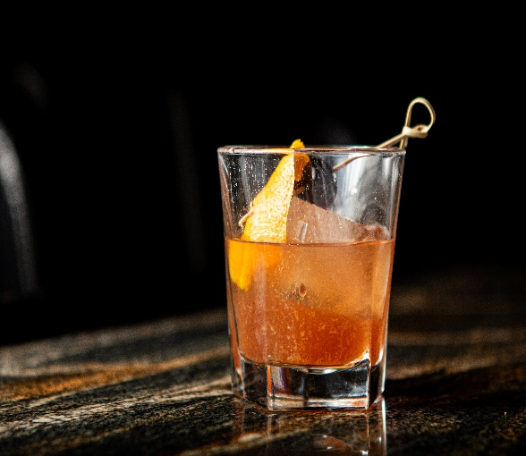
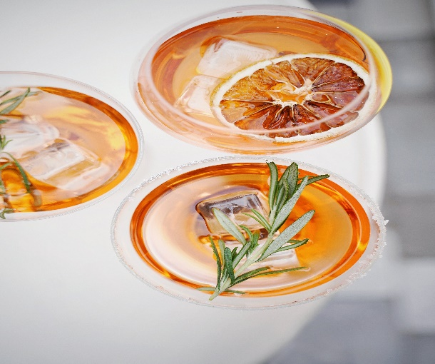
Sociale vaardigdigheden en weerbaarheid
Effecten van interventies varieren van d = .13 tot .57 (Durlak et al., 2011; Lösel & Beelman, 2003; Sklad et al., 2012; Taylor et al., 2017)
Inhoud van interventies deels overlappend, onduidelijk wat effecten stuurt
De cocktail-metafoor (Leijten et al., 2015; Wampold et al., 1997)

Slide 5
Overstijgende onderzoeksvraag: Welke componenten van interventies op het gebied van sociale vaardigheid en weerbaarheid dragen bij aan de effecten van de programma’s?

Slide 6
Sociale vaardigheden en weerbaarheid
Doel: Interventies beoordelen op de inhoudelijke elementen: o.a. ingezette technieken, setting
Kennis werkzaamheid relevante elementen achterhalen via:
Veldraadpleging (o.a. succeservaringen en belemmeringen in kaart te brengen)
Data-analyse bestaande bestanden
Meta-analyse (analyse naar elementen van interventies)
Drie micro-trials

Slide 7
Sociale vaardigheden en weerbaarheid
Veldraadpleging
Kwalitatief onderzoek bij:
Ouders
Kinderen
Schoolpersoneel
Praktijk uitvoerders
Interventie-eigenaren

Slide 8
Sociale vaardigheden en weerbaarheid
Aantal belangrijke bevindingen uit de veldraadpleging:
Actieve werkvormen gewaardeerd (Kinderen, Ouders, Praktijk)
Praktische handvatten om vaardigheden (mee) te leren (Ouders)
Oefenen van vaardigheden als meest werkzame element gezien (Ouders, Kinderen, Praktijk)
Uitleg en thuisopdrachten vergroten de werkzaamheid (Kinderen)

Slide 9
Sociale vaardigheden en weerbaarheid
Data-analyse bestaande bestanden
Interventies worden gegeven aan de hele klas of aan geselecteerde groep.
Welke setting (school/klas versus geïndiceerd) is het meest bevorderlijk voor kinderen om hun sociale vaardigheden en weerbaarheid te versterken?
Kanjertraining data beschikbaar van onderzoek bij schoolklassen en bij geïndiceerde groepen.

Slide 10
Sociale vaardigheden en weerbaarheid
Uitkomstmaten in beide data-sets:
Schoolvragenlijst(SVL)
Plezier in school
Sociale acceptatie
Relatie met de leerkracht
Welzijn in de klas
Kanjervragenlijst
Prosociaal gedrag
Depressieve klachten
Verstorend gedrag
Eigenwaarde
Narcissism
Negatieve intenties

Slide 11
Sociale vaardigheden en weerbaarheid

Slide 12
Sociale vaardigheden en weerbaarheid
Conclusies secundaire analyses
Interpersoonlijke variabelen: meer versterkt in een klasse setting.
Intrapersoonlijke variabelen: meer versterkt in geïndiceerde setting, maar ook klasse setting
Bij keuze setting: van belang om helder te hebben welke aspecten je wilt versterken.

Slide 13
Meta-analyse
60 individuele handleidingen, 97 studies, 823 effect groottes
Controlled trials
Interventies gericht op kind
Schoolleeftijd (tot 18 jaar)
Niet-klinische populatie
Notes:
19 social-emotional learning programma’s
6 anti-pest programma’s
10 programma’s gericht op (sociale) angst
11 programma’s gericht op storend gedrag
5 programma’s gericht op weerbaarheid en zelfvertrouwen
9 programma’s gericht op prosociale interacties

Slide 14
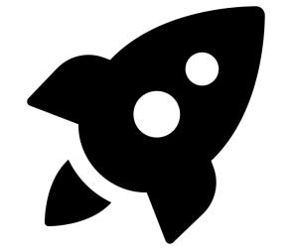
Interventie Componenten
Psycho-educatie
Psychofysieke oefeningen
Vaardigheden oefenen
Cognitief-emotionele oefeningen
Booster componenten

Slide 15
Meta-analyse – resultaten mbt. componenten
Psychoeducation
Psychophysical components
Skill-building components
Cognitive-emotional components

Slide 16
De belangrijkste resultaten uit de meta-analyse
Psycho-educatieve oefeningen versterken het programma effect, met name als hiervan meerdere oefeningen (3-6) worden opgenomen.
Het daadwerkelijk oefenen van het doelgedrag vergroot de programma effecten, vooral als hier een substantieel aantal (11-20) oefeningen van wordt opgenomen.
Het opnemen van oefeningen die zich richten op het veranderen van cognities of emoties versterkt het programma effect, met name als hier een substantieel aantal (10-16) oefeningen van wordt opgenomen.
Het opnemen van psychofysieke oefeningen heeft geen bijdrage aan het effect van het programma en programma’s die meer oefeningen op dit onderdeel richten hebben kleinere effecten.
Programma’s met een duur van ongeveer 3-4 maanden (10-16 weken) sorteren grotere effecten in vergelijking met programma’s van kortere of juist veel langere duur.

Slide 17
Microtrials
Spreekangst:
Exposure vs. cognitieve herstructurering vs. combinatie
Weerbaarheid en zelfvertrouwen:
Cognitieve herstructurering vs. psychofysieke oefeningen
Prosociaal gedrag:
Toegevoegde waarde autonomie versterken

Slide 18
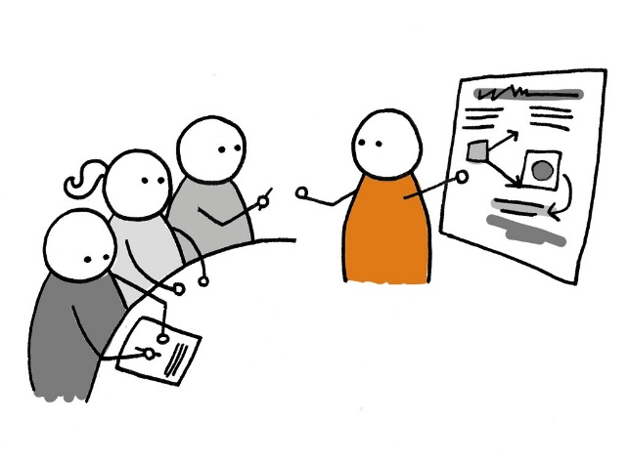
Microtrial Designs
4 sessies, 60 minutes
Basisschool
Uitgevoerd door professionele trainers
Groep 6,7,8
Pre-interventie
periode
Interventie periode
Follow-up periode

Slide 19
Microtrial spreekangst: Exposure, cognitieve herstructuring of beide?

Slide 20
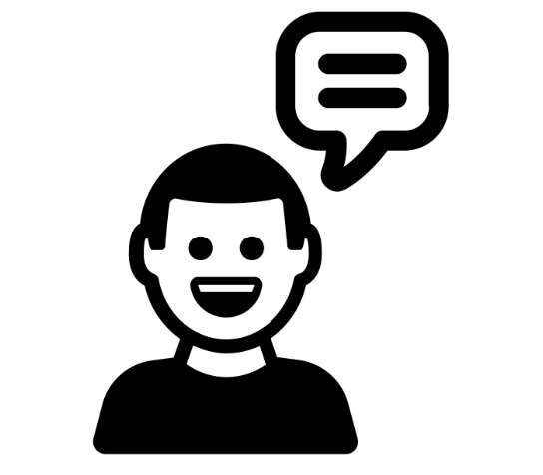
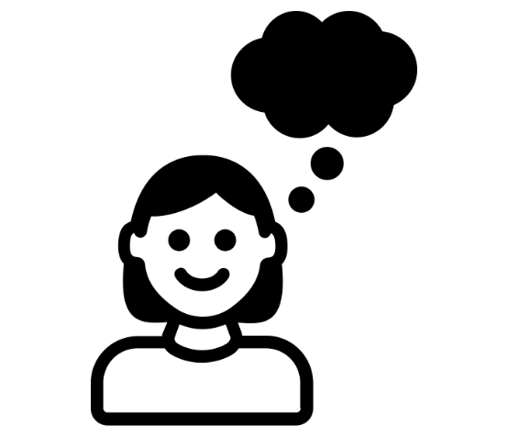
Microtrial spreekangst: Condities en kenmerken
Exposure
Cognitieve herstructuring
Exposure + Cognitieve herstructurering
n = 82
M_{age} = 10.32 (SD = .95)
54% meisjes (n = 44)
n = 73
M_{age} = 10.75 (SD = 1.12)
72% Meisjes (n = 43)
n = 36
M_{age} = 10.41 (SD = 1.18)
64% Meisjes (n = 21)

Slide 21
Conclusies microtrial spreekangst
Exposure and cognitieve herstructuring zijn beide effectief
Effecten blijvend bij 3 maanden follow-up
Combinatie van exposure en cognitieve herstructurering minder effectief
Dosis per component dient voldoende te zijn

Slide 22
Microtrial: weerbaarheid en zelfvertrouwen: Cognitieve herstructurering of psychofysieke oefeningen?

Slide 23
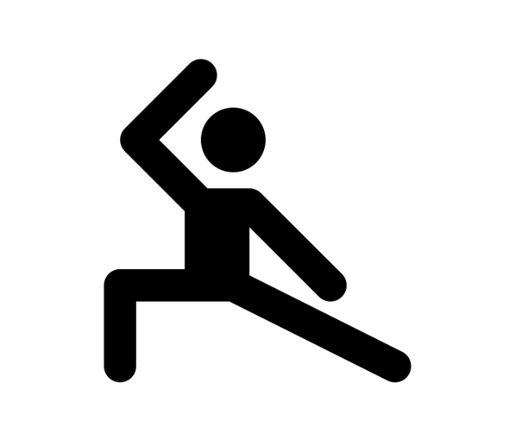
Microtrial zelfvertrouwen en weerbaarheid: Condities en kenmerken
Psychofysieke oefeningen
Cognitieve herstructurering
Controle groep
n = 60
M_{age} = 10.61 (SD = 1.06)
52% Meisjes (n = 31)
n = 63
M_{age} = 10.69 (SD = .92)
51% Meisjes (n = 32)
n = 63
M_{age} = 10.67 (SD = 1.07)
51% Meisjes (n = 32)

Slide 24
Conclusies: Microtrial zelfvertrouwen en weerbaarheid
Psychofysieke oefeningen hebben geen effect op zelfvertrouwen en gerelateerde uitkomstmaten.
Cognitieve herstructurering heeft uitgestelde effecten op gevoel van competentie, automatische (neg.) gedachten en assertiviteit.
Notes:
Geen effect op psychofysieke oefeningen: mogelijk omdat deze alleen op gedrag in gaat en niet op emoties&cognities (zoals cog. her. wel doet).

Slide 25
Microtrial: Stimuleren van prosocial gedrag Stimuleren van prosociaal gedrag

Slide 26
Microtrial prosociaal gedrag en autonomie: Condities en kenmerken
Sociale vaardigheden
MET autonomie/
verantwoordelijkheid
Sociale vaardigheden ZONDER autonomie/ verantwoordelijkheid
Controle groep
n = 243
M_{age} = 10.46 (SD = 1.04)
44% meisjes (n = 107)
n = 157
M_{age} = 10.47 (SD = .86)
45% meisjes (n = 70)
n = 379
M_{age} = 10.76 (SD = .86)
51% meisjes (n = 192)

Slide 27
Conclusies: Microtrial prosocial gedrag en autonomie
Autonomie affirmatie heeft toegevoegde waarde
Effectief in verminderen internaliserend en externaliserend probleemgedrag
Differentiele effecten voor kinderen met hoog externaliserend probleemgedrag

Slide 28
Conclusies werkzame elementen
Trainingen en interventies gericht op het versterken van sociale vaardigheden of weerbaarheid bij kinderen worden effectiever als:
Er gebruik gemaakt wordt van oefeningen:
-gericht op psycho-educatie
-gericht op het aanleren van vaardigheden
-oefeningen waarbij cognities en emoties aangepast worden
De duur van het programma tussen 10-16 weken is
-Er voldoende tijd is om het gewenste gedrag te oefenen
-Er gebruik gemaakt wordt van actieve werkvormen die kinderen leuk vinden
-De setting waarin de training aangeboden wordt goed afgewogen wordt (hele klas of geïndiceerde groep)
-De eigen verantwoordelijkheid of intrinsieke motivatie van het kind sterk benadrukt wordt
Wees terughoudend met het inzetten van psycho-fysieke oefeningen.

Slide 29
Conclusies werkzame elementen in interventies

Slide 30
Programma’s met veel werkzame elementen
Schoolbrede interventies: Kanjertraining, Leefstijl en ZippiesVrienden
Geïndiceerde interventies Move2Learn en Kanjertraining.
Schoolbrede antipestprogramma’s: KiVa en Prima.
Geïndiceerde anti-pestprogramma’s: Plezier op school en de Sta Sterk Training
Voor kinderen in scheidingssituaties: Dappere Dino’s en Stoere Schildpadden

Slide 31
Verwerking resultaten
Tipsheet voor ontwikkelaars
Adviezen voor interventie-eigenaren
Praktijktool voor wijkteams
Publicaties in vakbladen (didactief etc)
Promotie Brechtje de Mooij (22 April 2021)

Slide 32
Thank you to the team!
Dr. Alithe A. van den Akker Universiteit van Amsterdam
Dr. Marc J. M .H. Delsing Praktikon
Dr. Minne Fekkes TNO Child Health
Dr. Gaby de Lijster TNO Child Health
Dr. Anne C. Miers Universiteit Leiden
Prof. dr. Geertjan Overbeek Universiteit van Amsterdam
Dr. Fieke Pannebakker TNO Child Health
Prof. dr. Menno Reijneveld Rijksuniversiteit Groningen
Prof. dr. Ron Scholte Radboud Universiteit Nijmegen/Praktikon
Dr. Lilian Vliek Stichting Kanjertraining
Partner organisations:
Nederlands Jeugdinstituut Funding:
Stichting Kanjertraining
Centrum 16•22
Schoolformaat

Slide 33
Thank you!

